Slide 1


Reporte de fundamentos de programación.
Valencia Girón Karla
1TM13
14-Febrero-2024

Slide 2


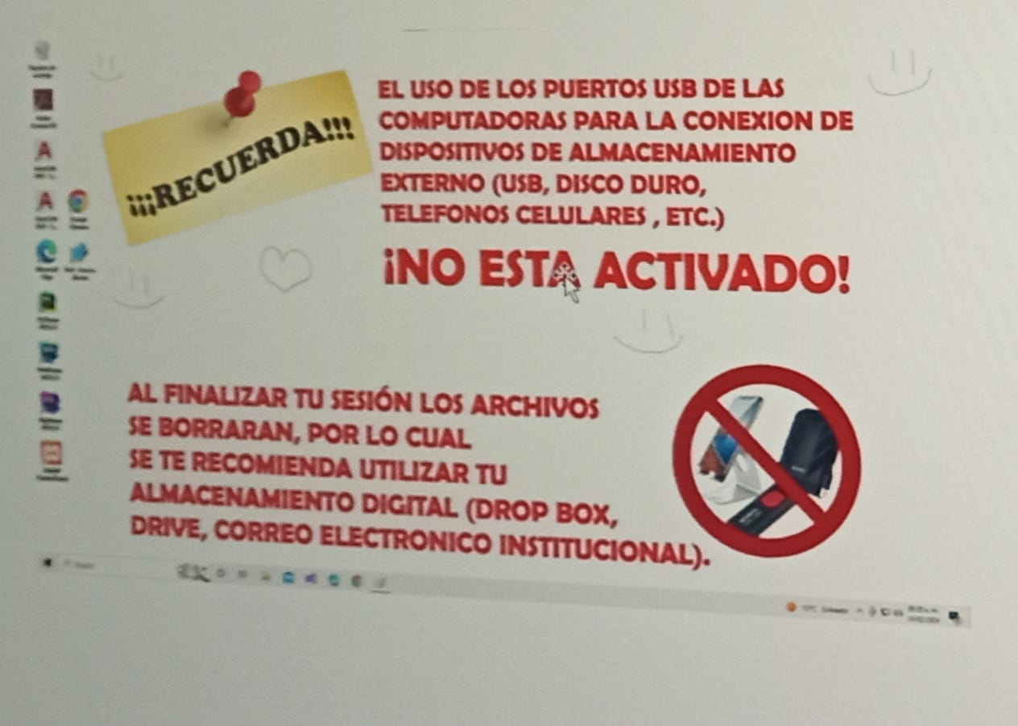
Clase 1: Uso de power point
Se le tomo captura de pantalla a la pagina principal, la copie y pegue en power point.

Slide 3


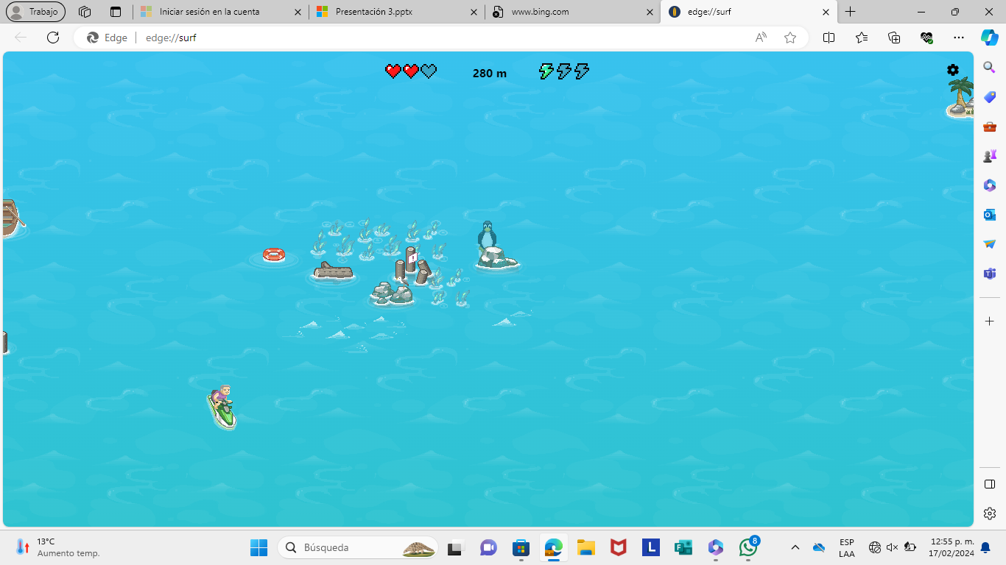
Desconexión de internet

Slide 4
Trabajo Colaborativo
¿Qué es? Trabajo que se hace entre un grupo de personas en el cual todos tienen que aportar una idea.
¿Cual es la diferencia entre trabajo colavorativo y trababajo en equipo?
En el trabajo colavorativo todos aportan idea y el el trabajo en equipo cada quien investiga un tema de manera individual y al final se complementa todo.
¿Que es una computadora?
Es una maquina digital que tiene una serie de comandos para procesar datos de entrada y a ayudado a hacer trabajos digitales
¿Para que aprender a programar?
Para poder comprender el funcionamiento de la computadora
¿Que es un lenguaje de programación?
Forma de comunicion para poder entender la computadora.
¿Come se calisifican los lenguajes de programación?
Por alto y bajo nivel
¿Cuanto es 10110111+111111010?
21,221,121
¿Porque solo 0 y 1?

Slide 5
5+10+12+3-4

Slide 6
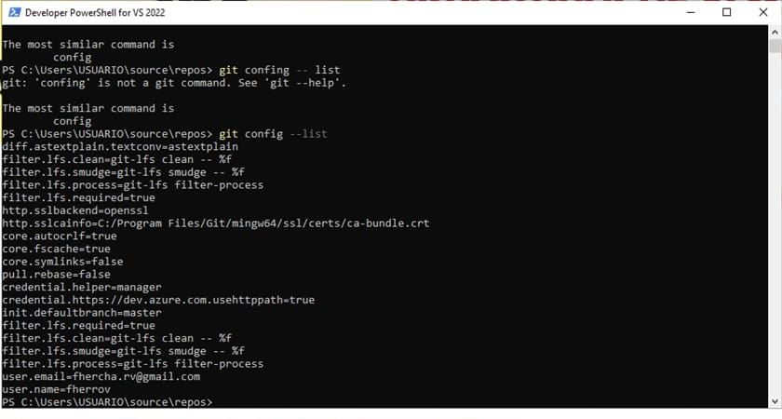
Clase 2 16-febrero-2024

Slide 7
Clase 2: Clase vigesimal
Escribe los siguientes números del sistema decimal al:
0,4,8,16,32,64,,128
Vigesimal:0,4,16,32,64,128
Hexadecimal:0,4,8,10,20,40,60,80
Binario: 0,1000,10000,100000,1000000,10000000
Algún otro:
Senario:0
Octal:4
Terciario:121
Octal:40
Octal:100

Slide 8
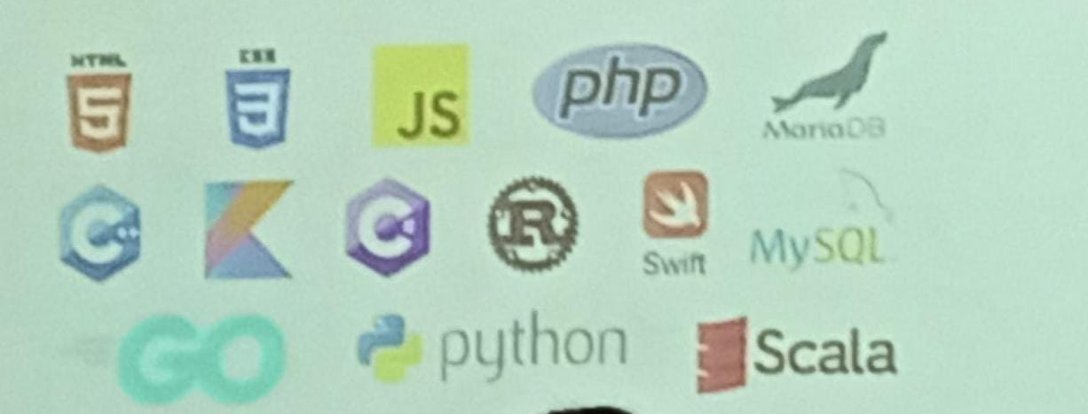
CLASIFICACIÓN DE LENGUAJE COMPILADO

Slide 9
COMPILADOS | SCRIPTS
Maria DB C GO MySQL Kotlin C | JS PHP HTML KOTLIN SCALA PYthon

Slide 10
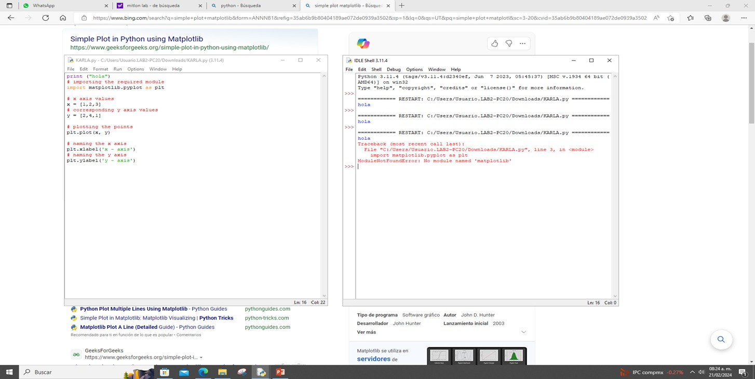
Clase 3 python

Slide 11
C++,python,matlab,octave
Vota por tu favorito
Python
¿por que votaron por es ? Se me hizómas facil de utlizar y aprender

Slide 12
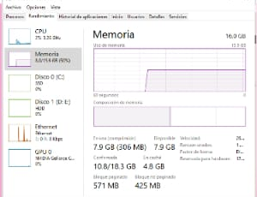
Memoria ram

Slide 13
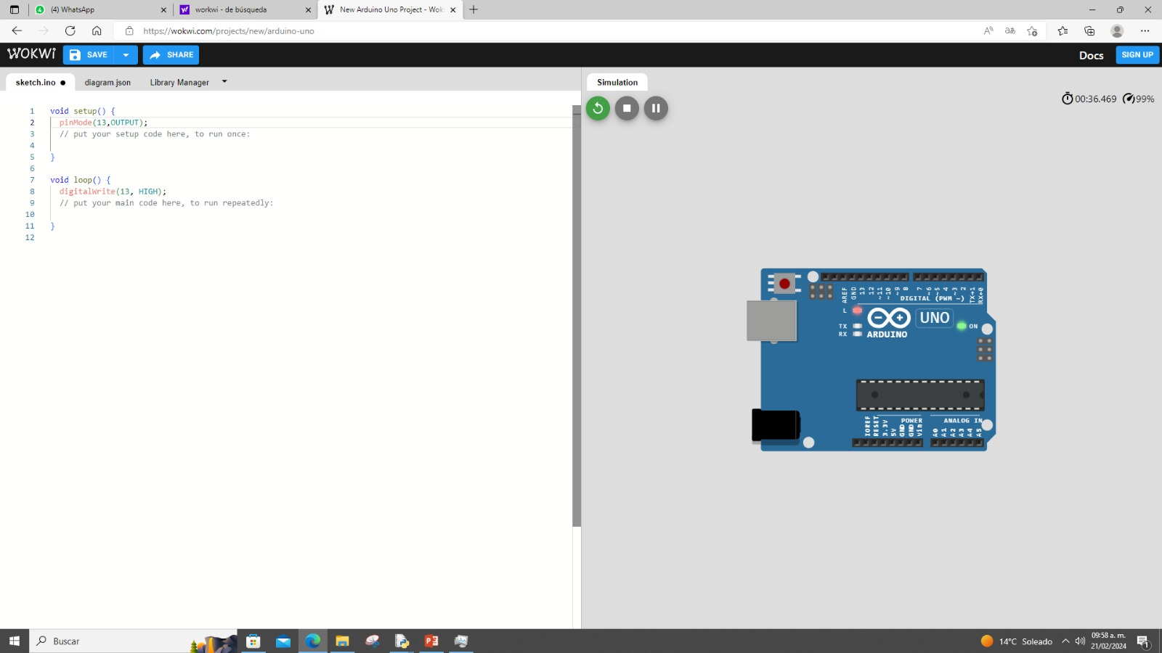

Slide 14
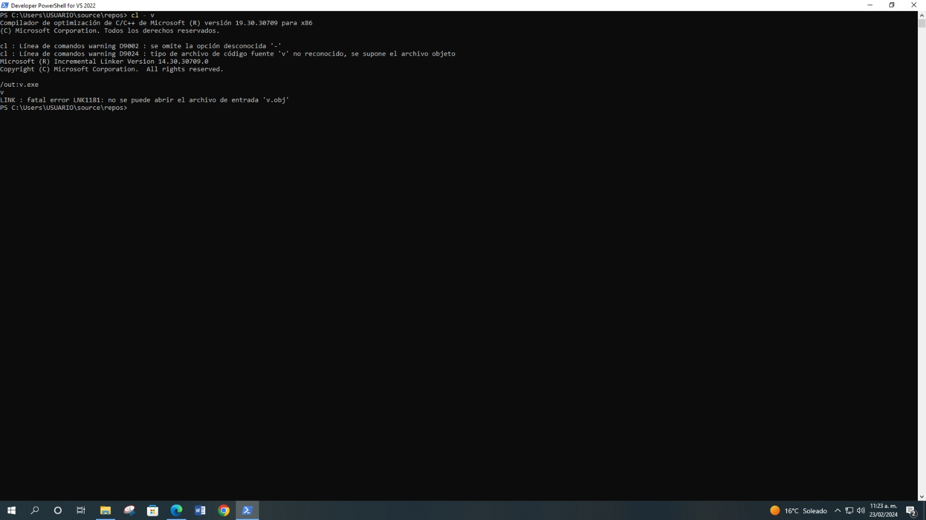
Clase 4

Slide 15
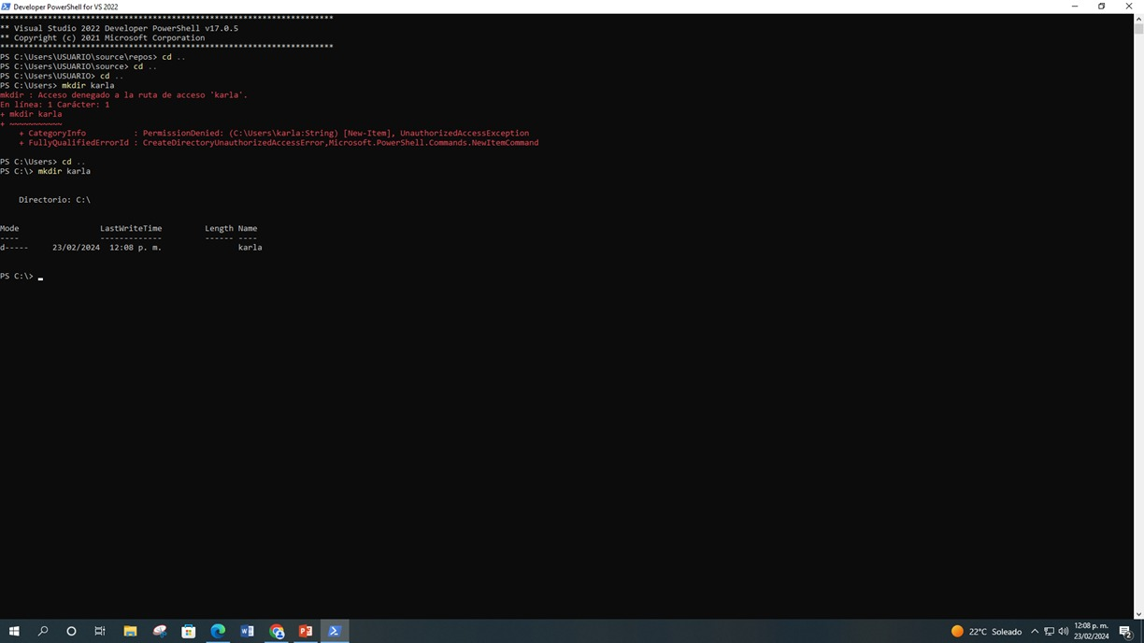
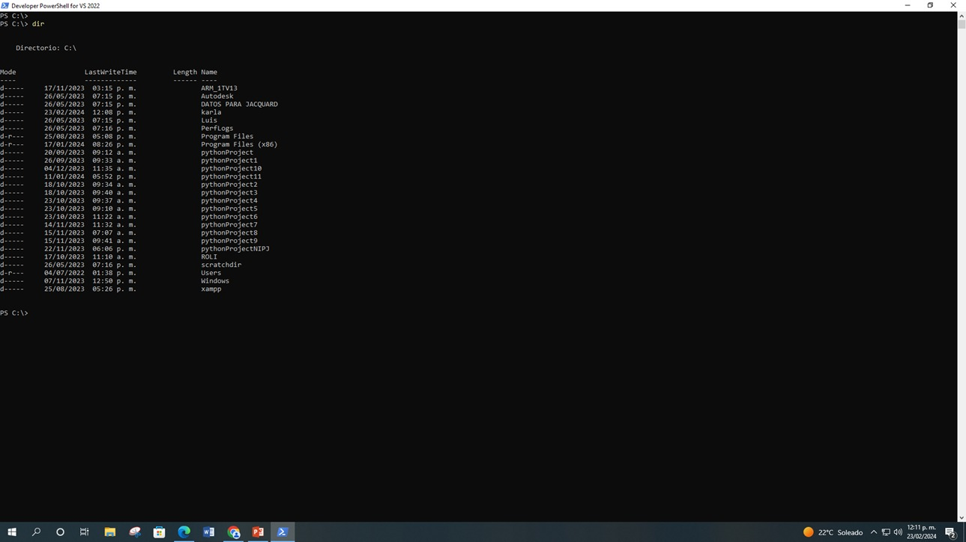

Slide 16
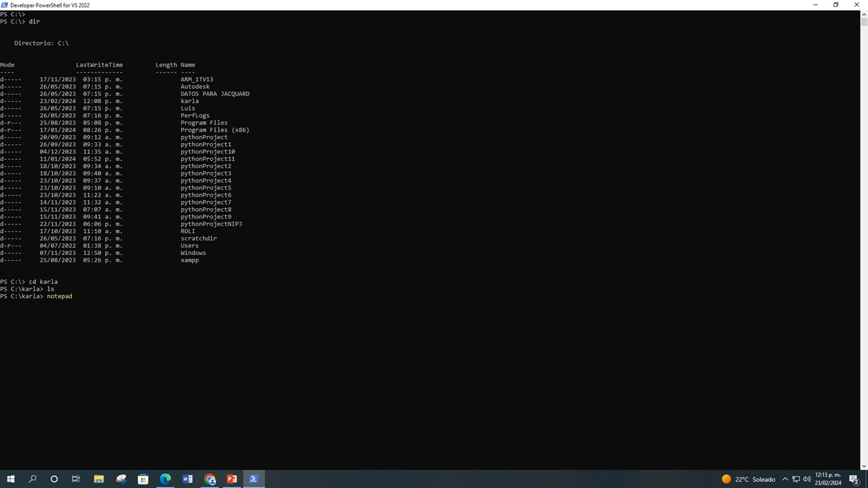
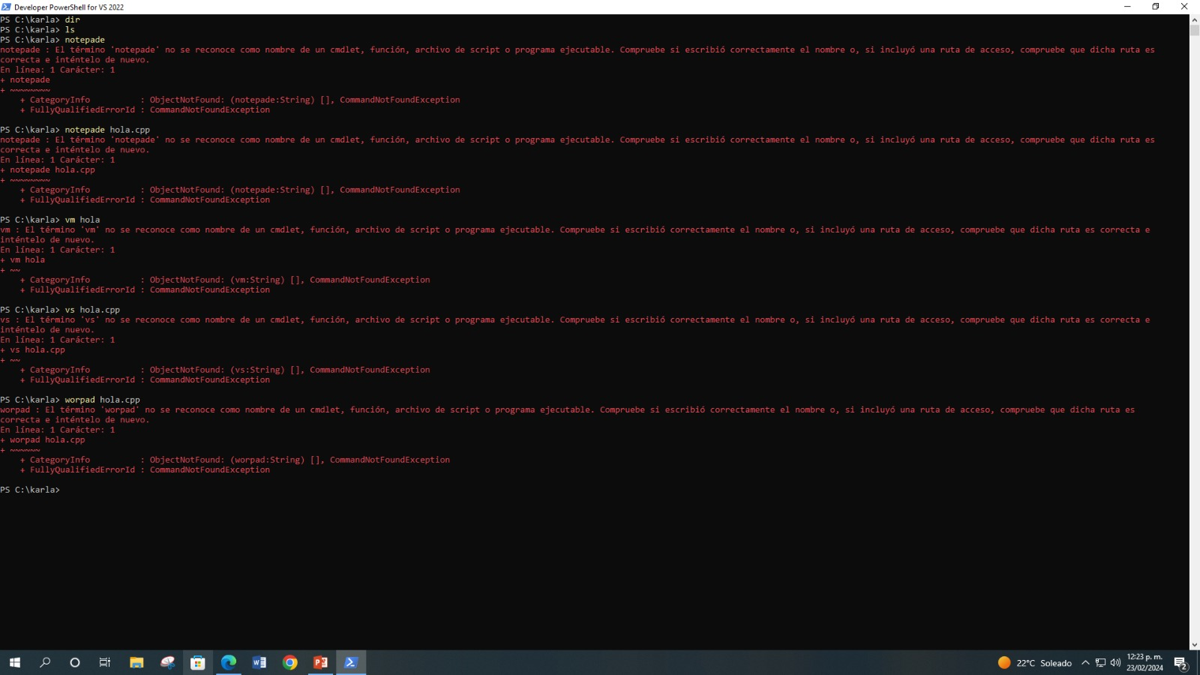

Slide 17
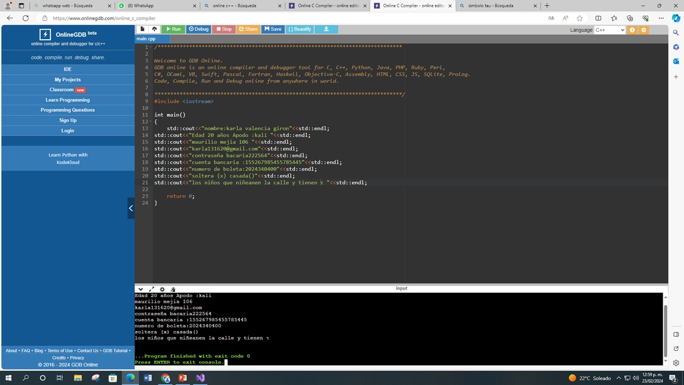
Online c++
Realizamos un codigo con nuestros datos, personales.

Slide 18
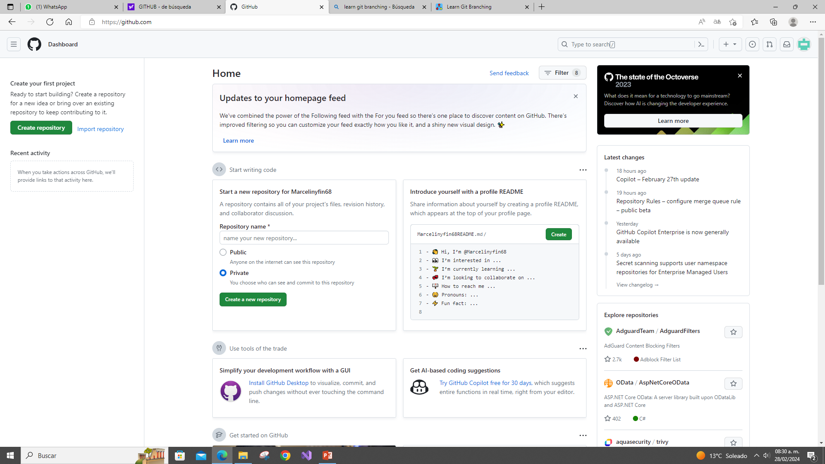
Github

Slide 19
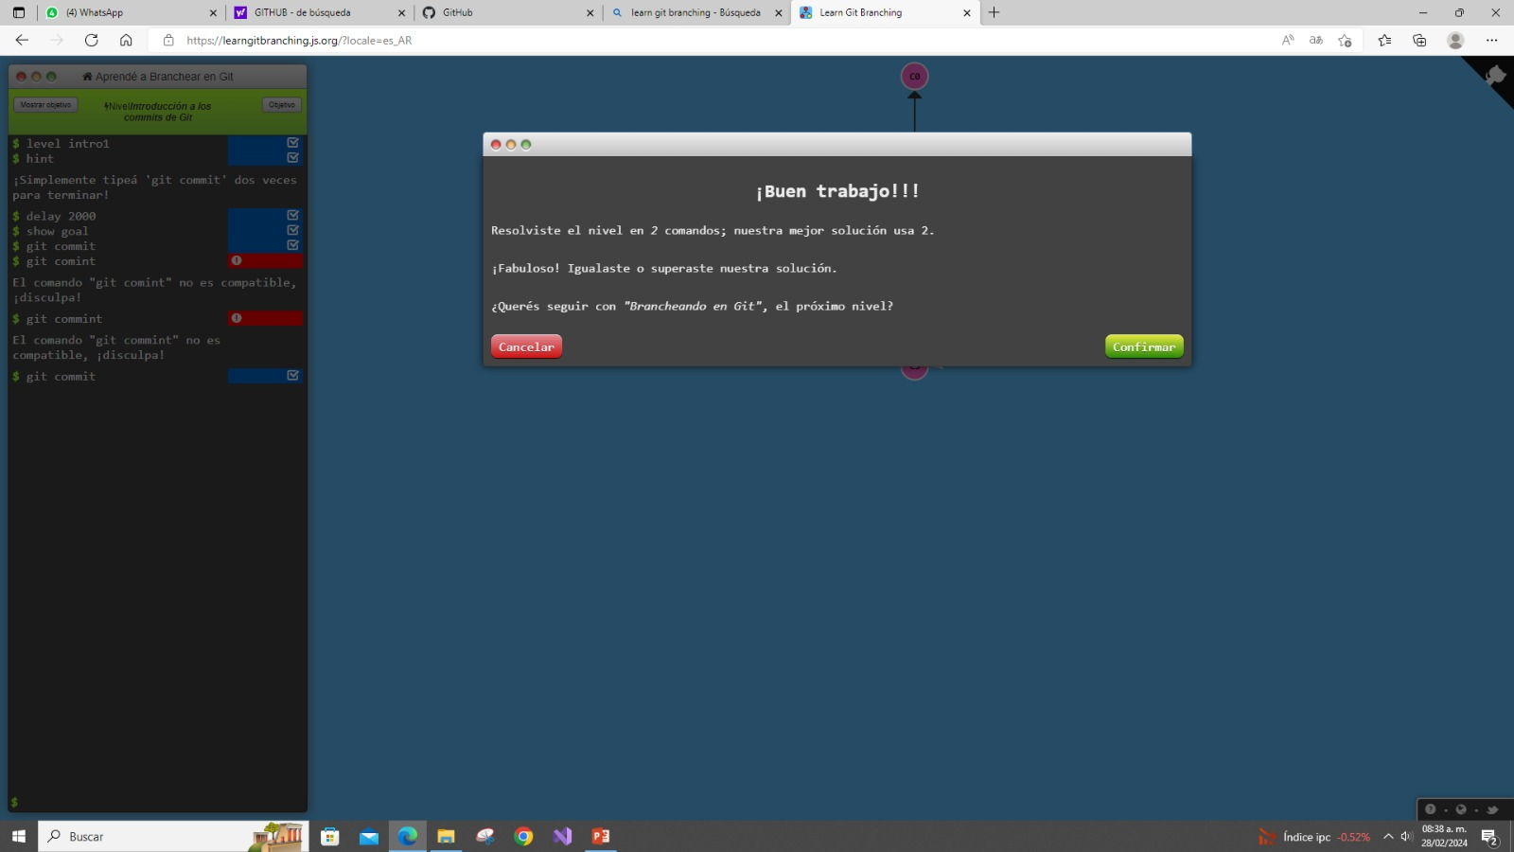


Slide 20
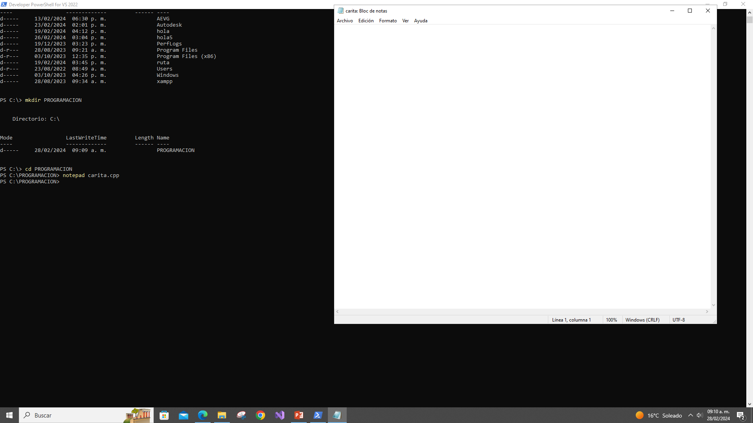
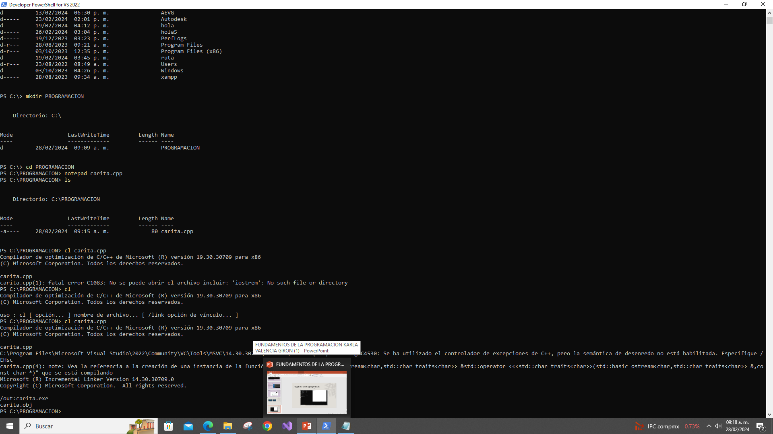
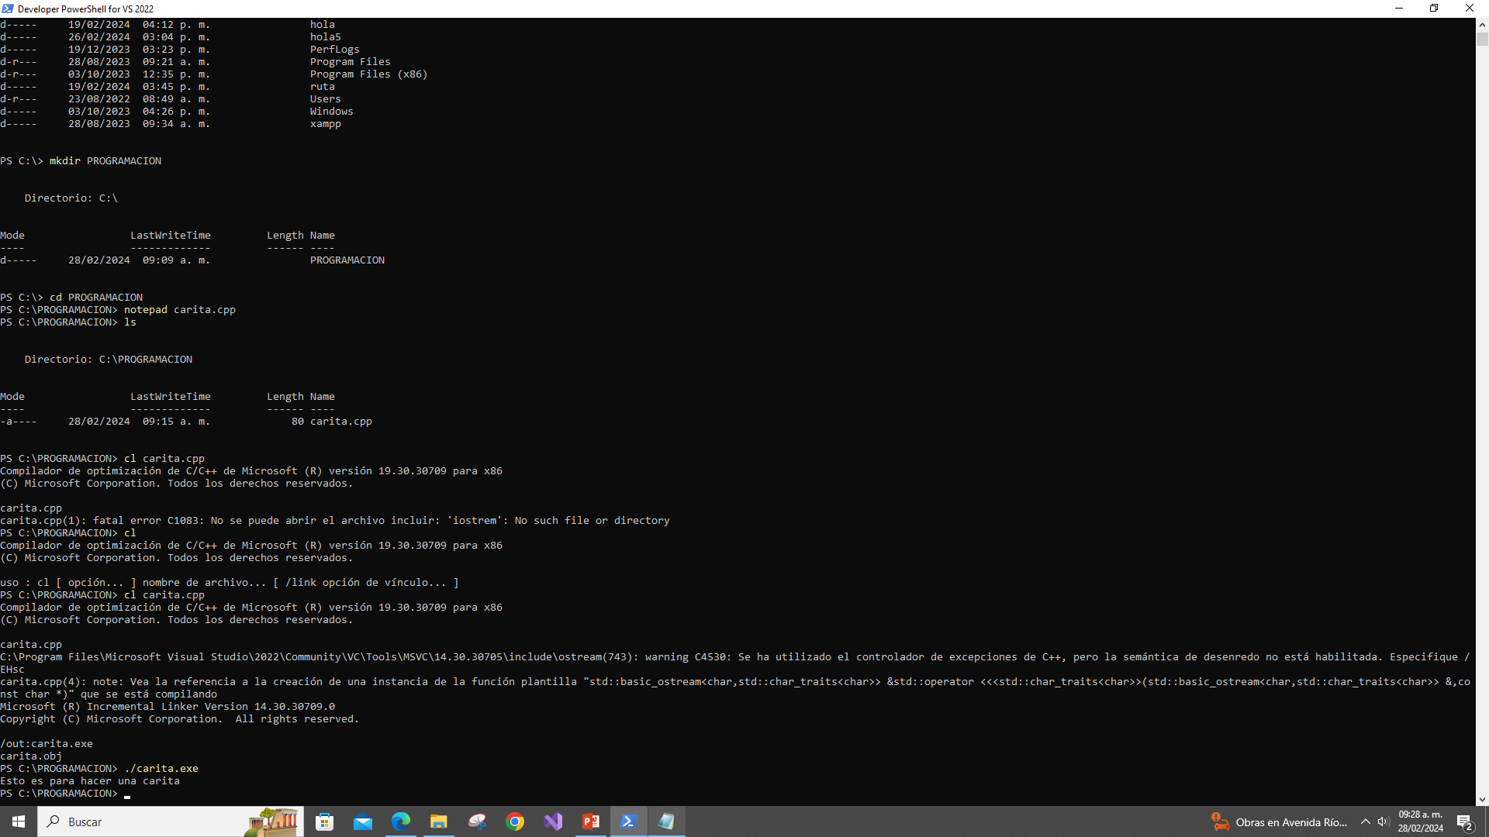

Slide 21
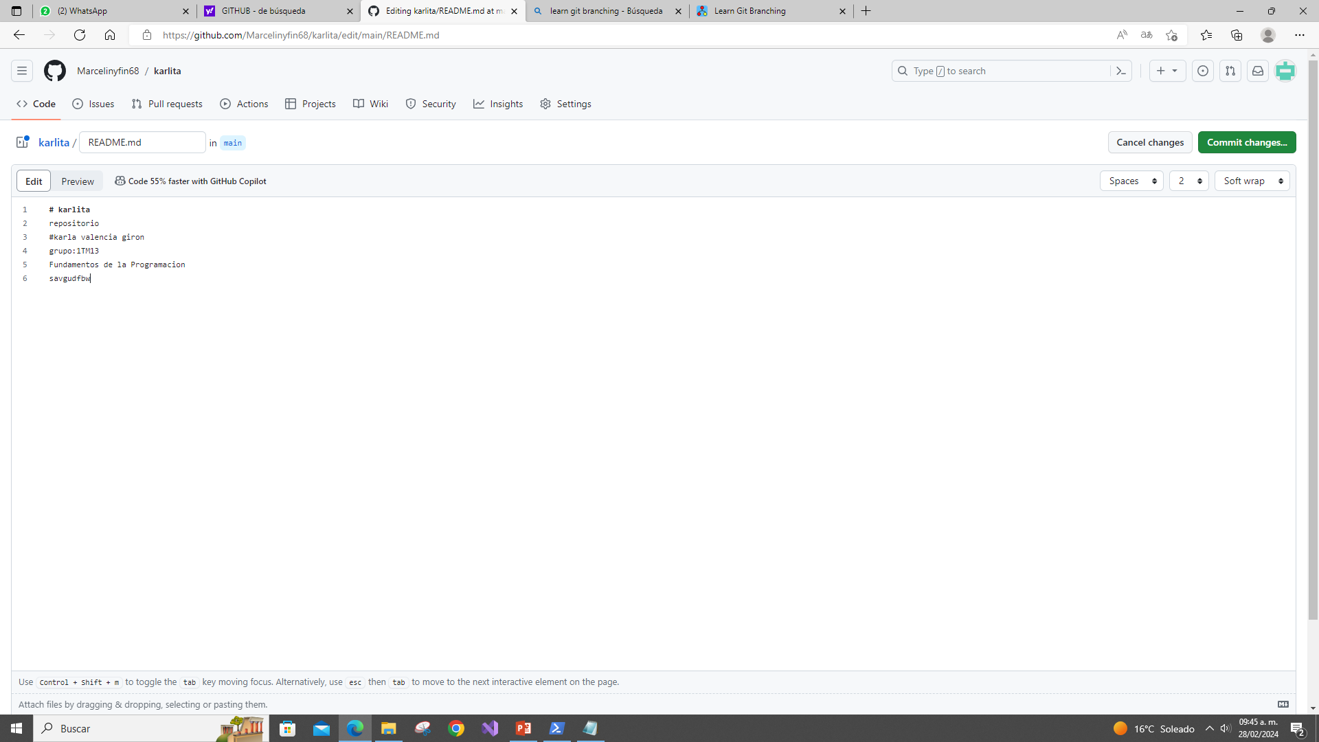

Slide 22
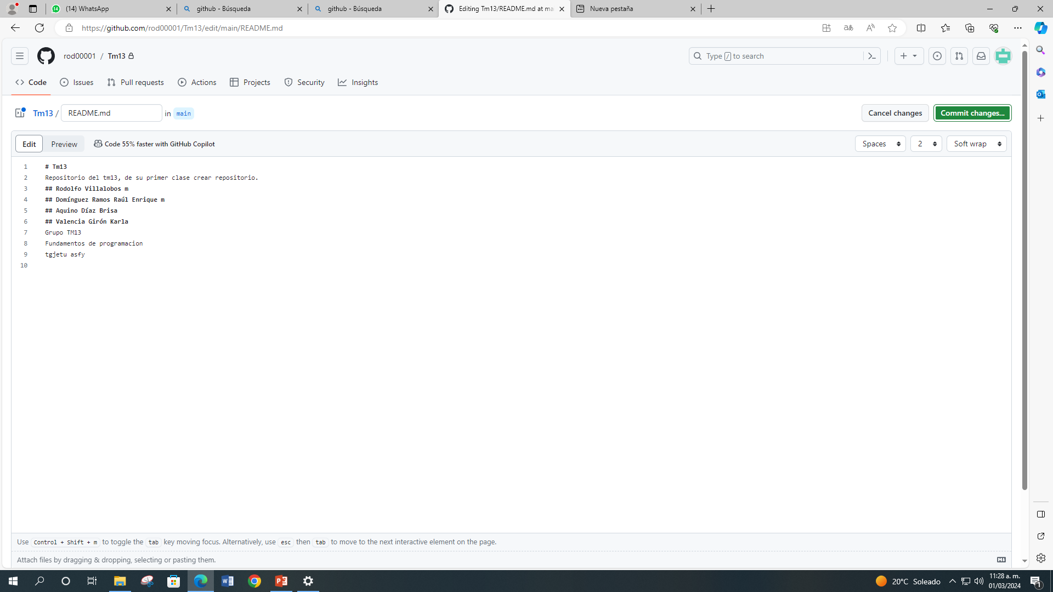
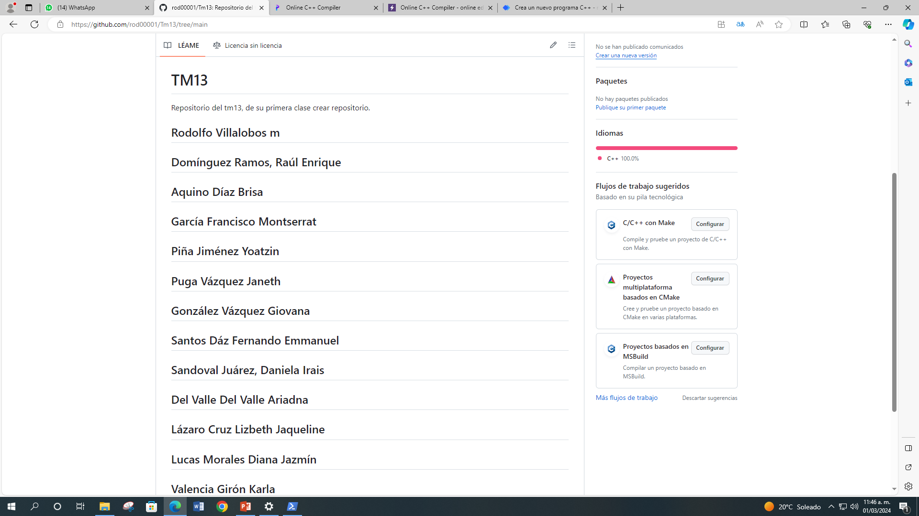
Clase 5 :

Slide 23
El inicio se pone en un circulito
Para el ingreso de datos estarán

Slide 24
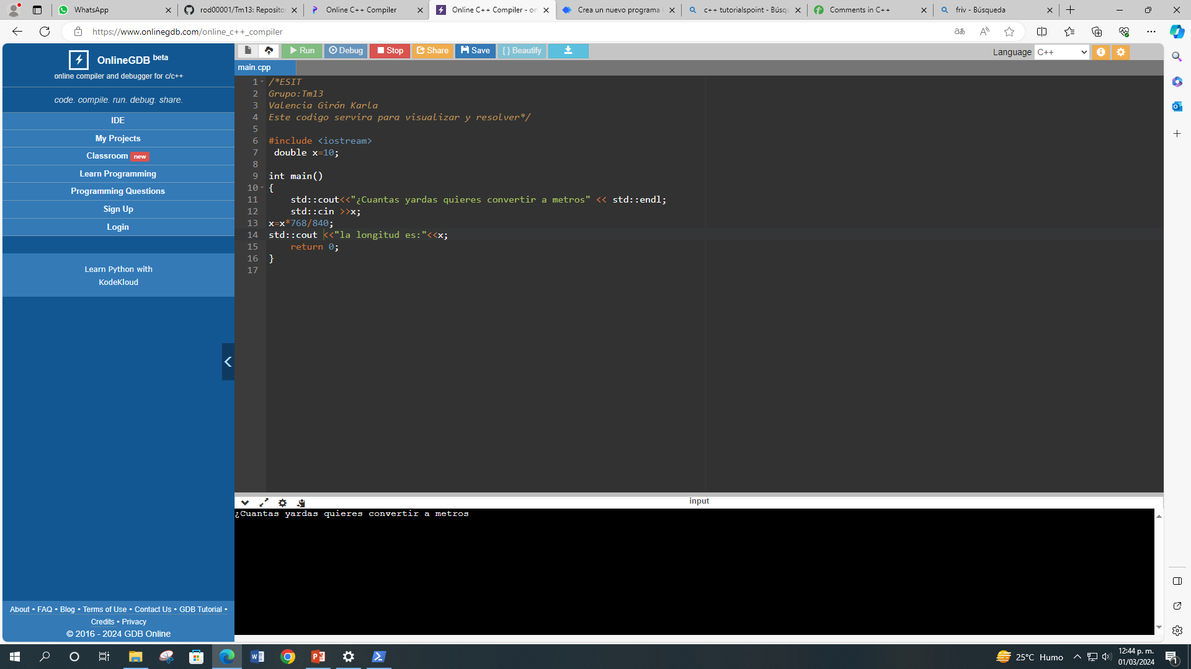

Slide 25
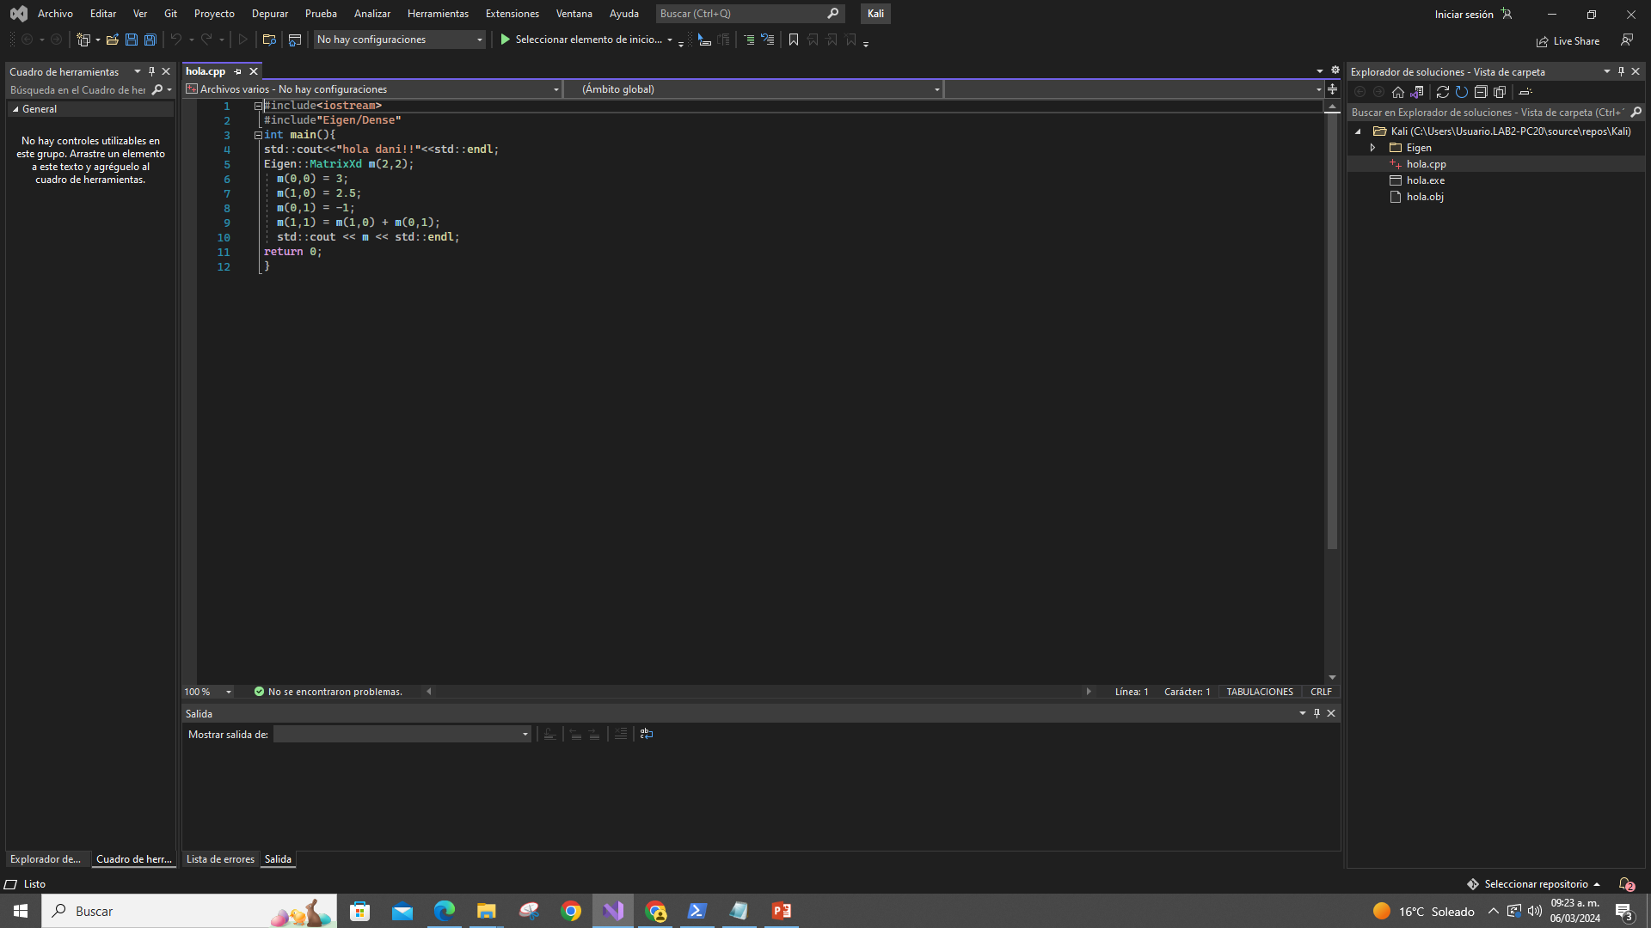
Clase 6

Slide 26
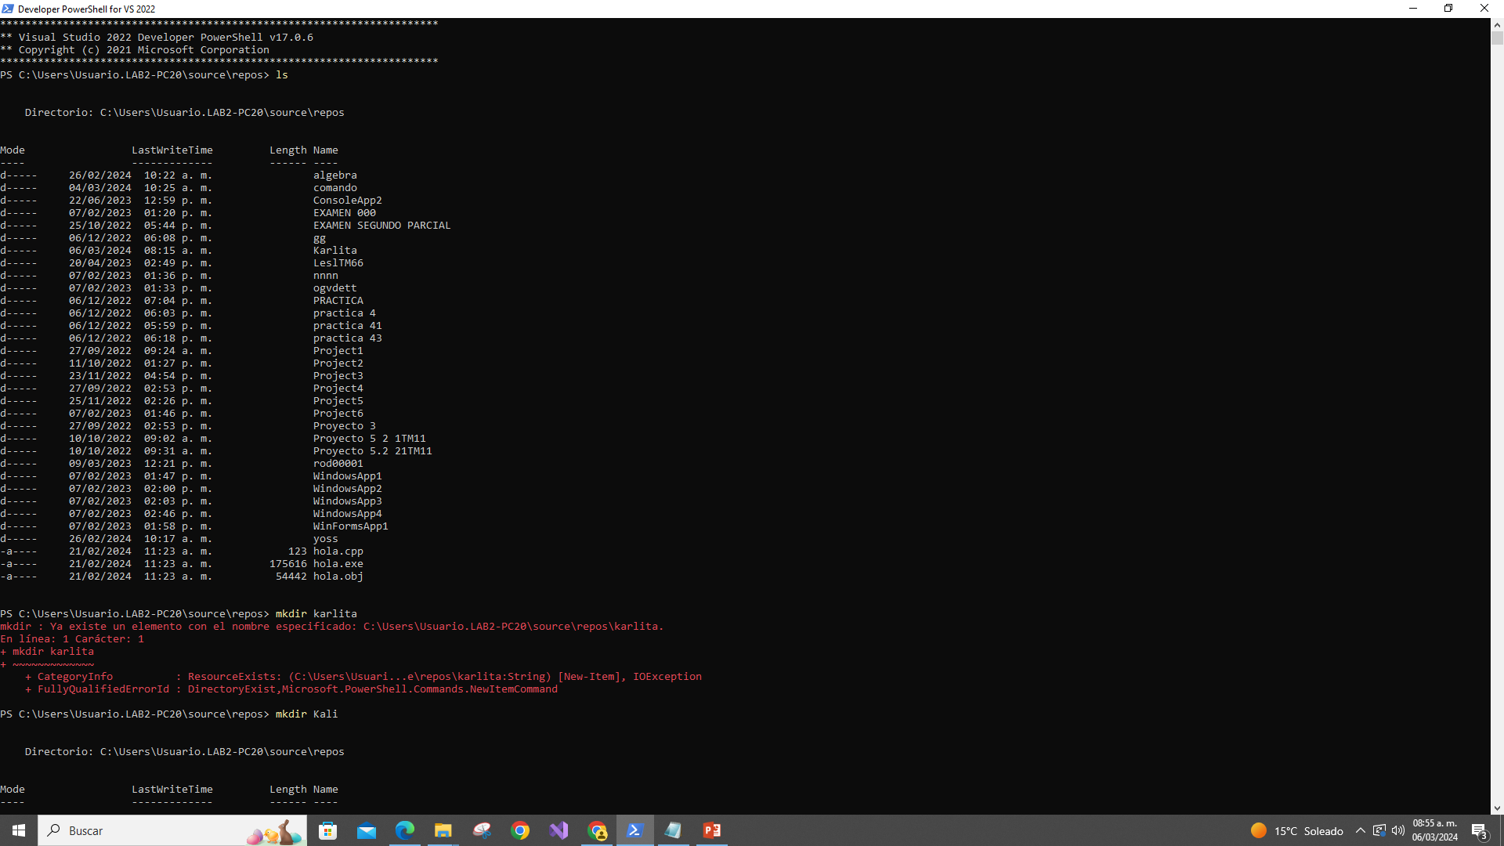
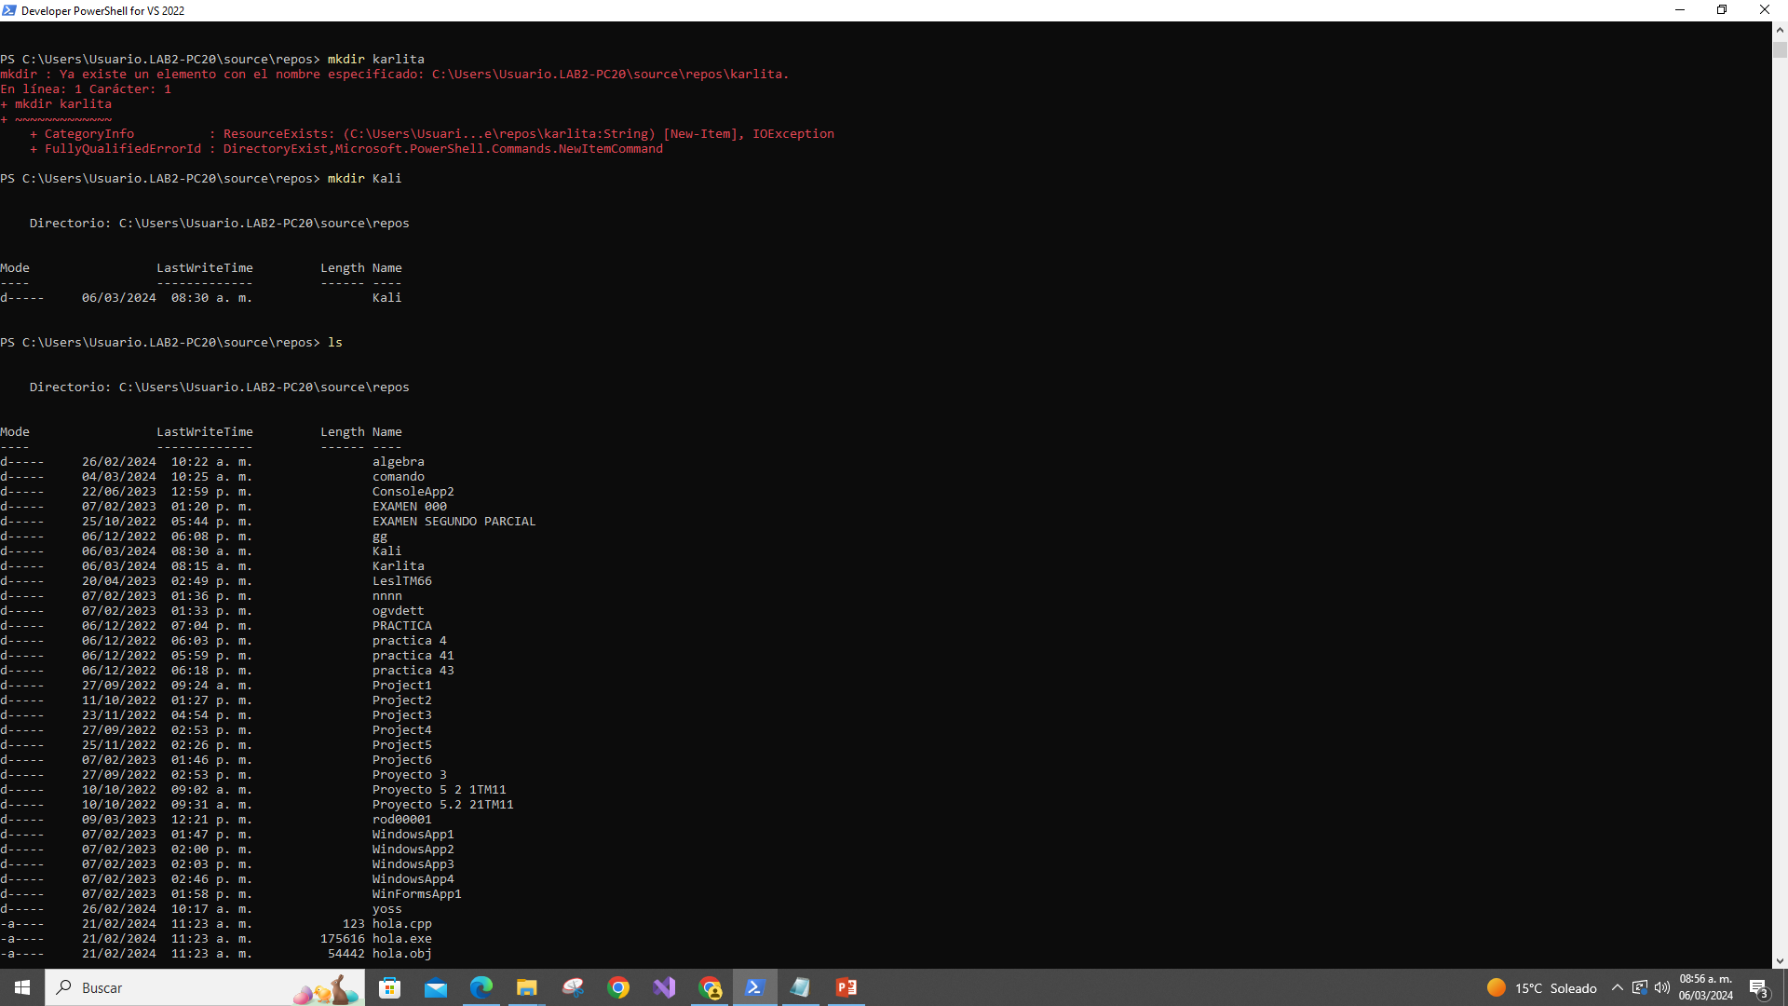
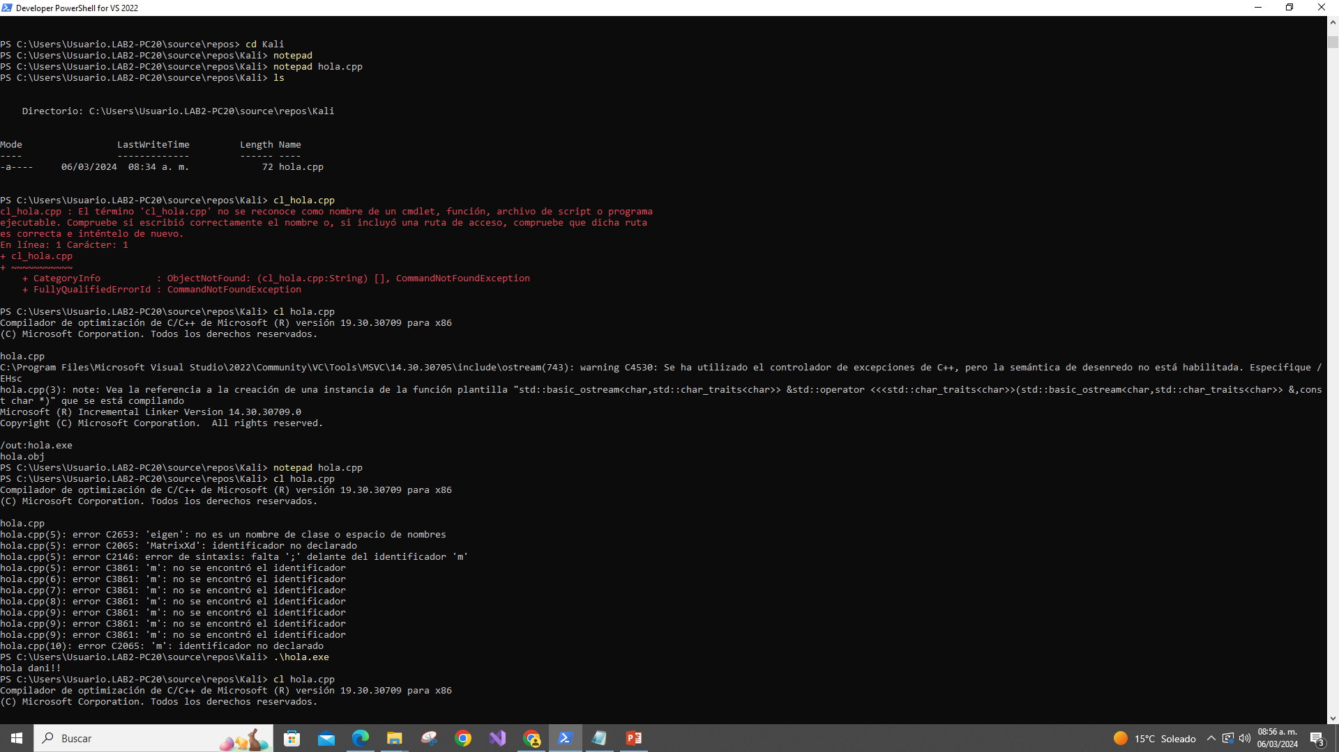
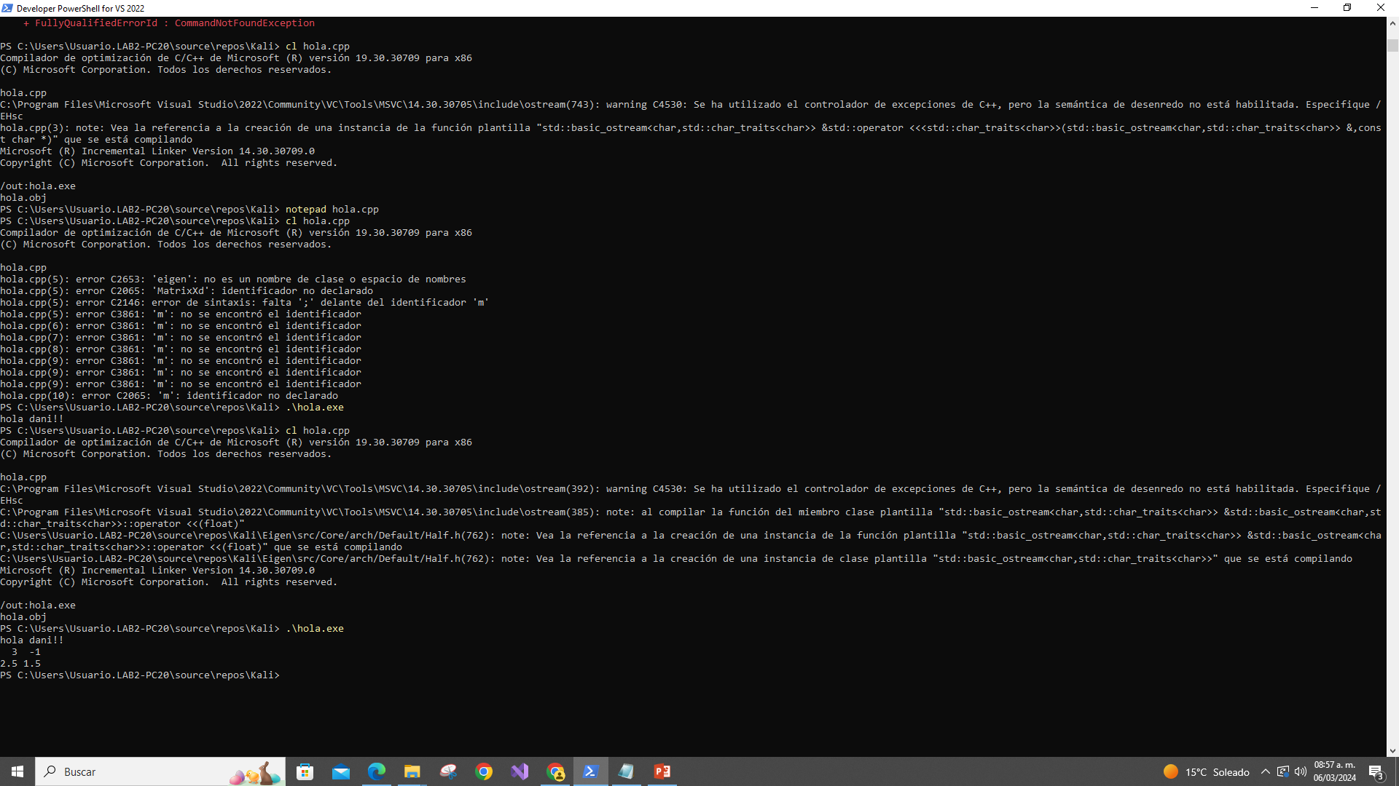

Slide 27
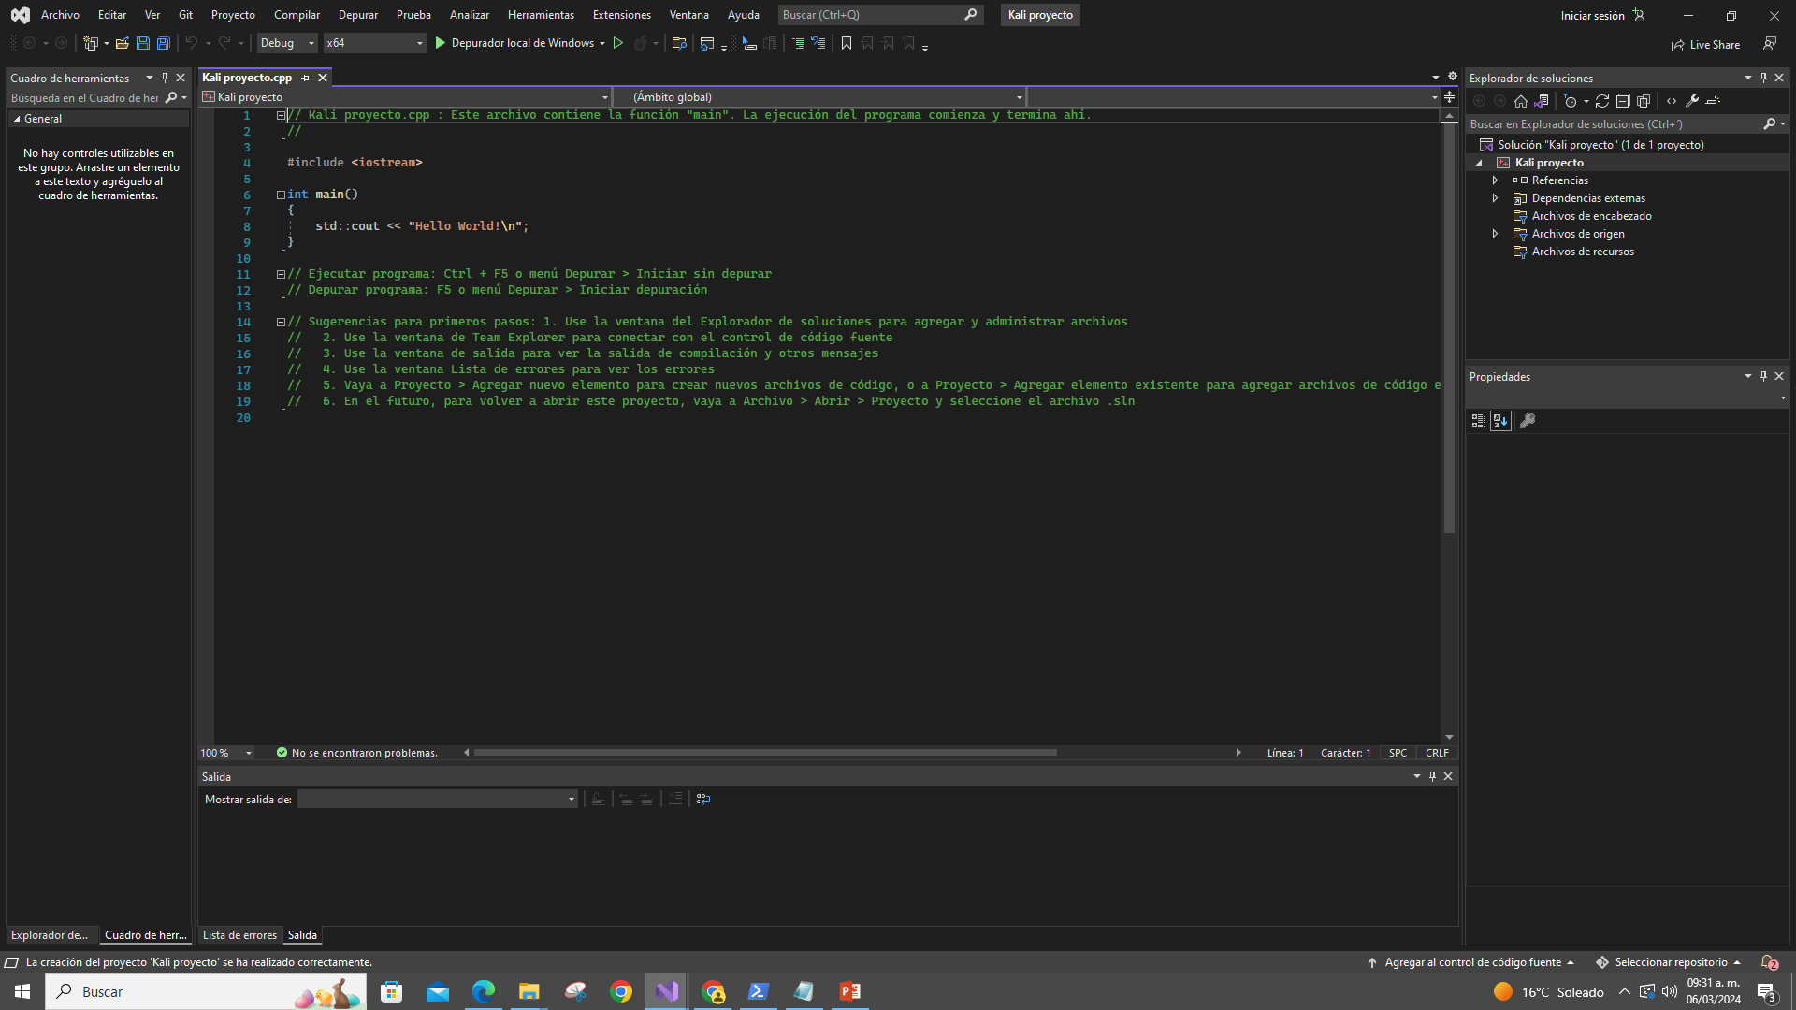

Slide 28
Clase 7

Slide 29
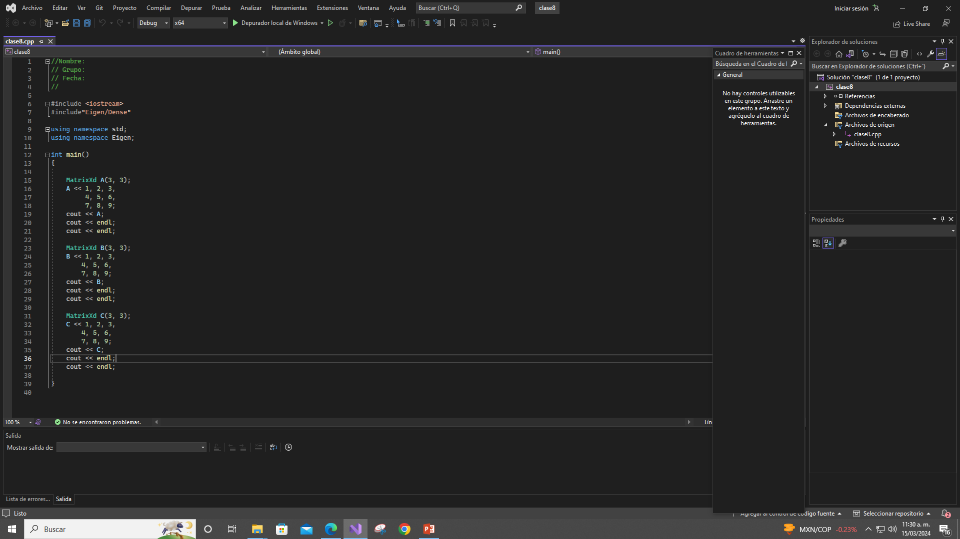
Clase 8
En esta clase abrimos HibGub ,

Slide 30
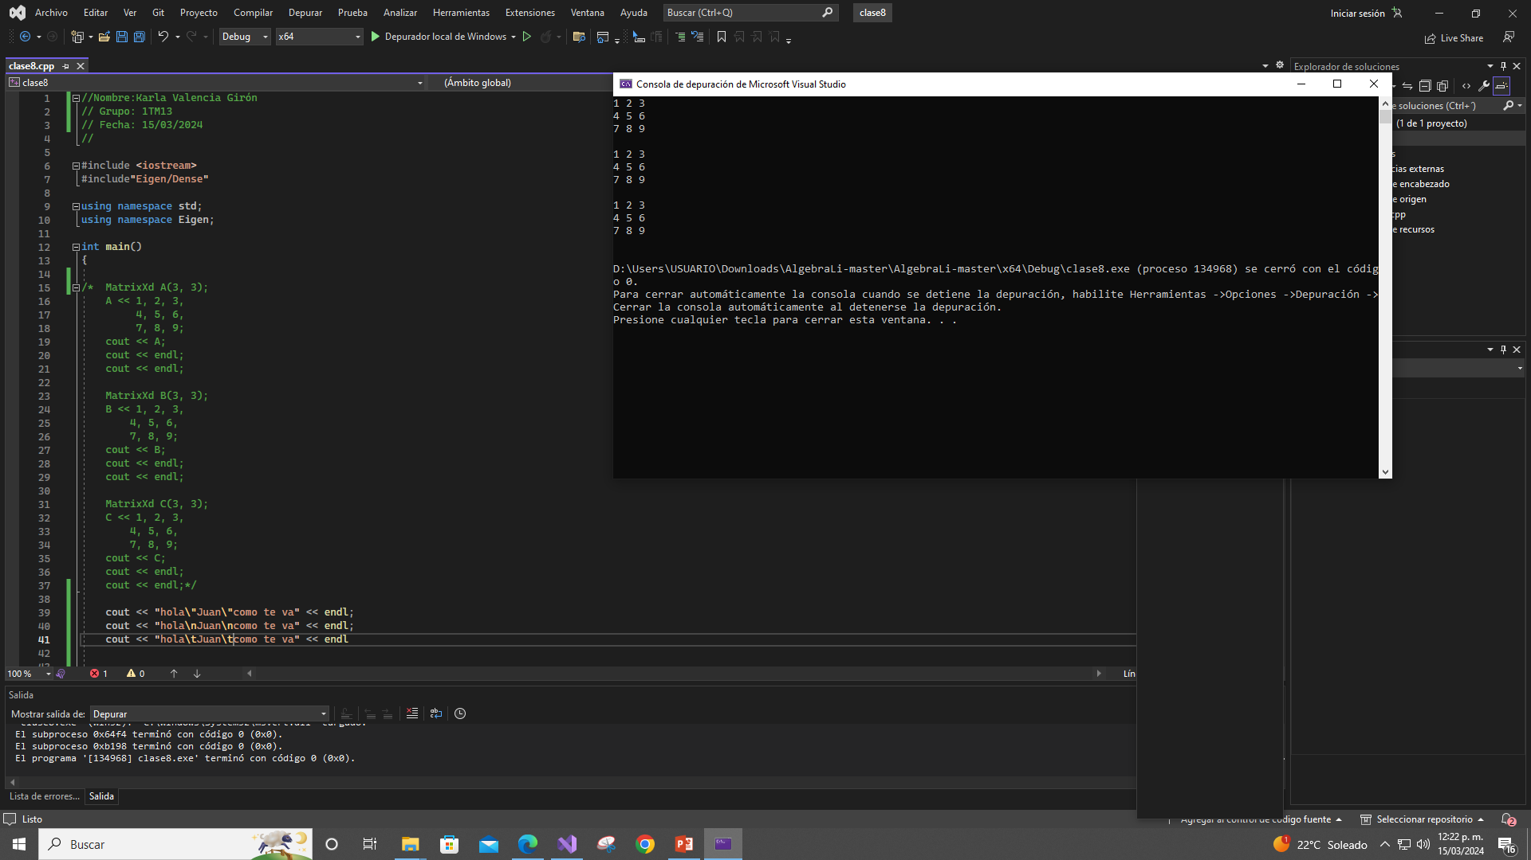

Slide 31
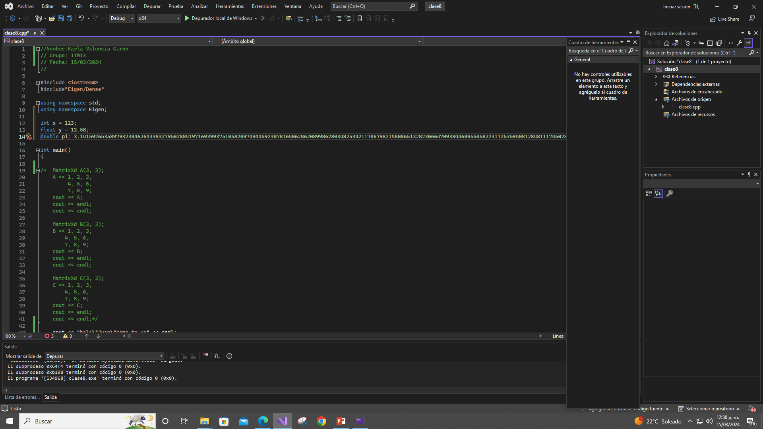
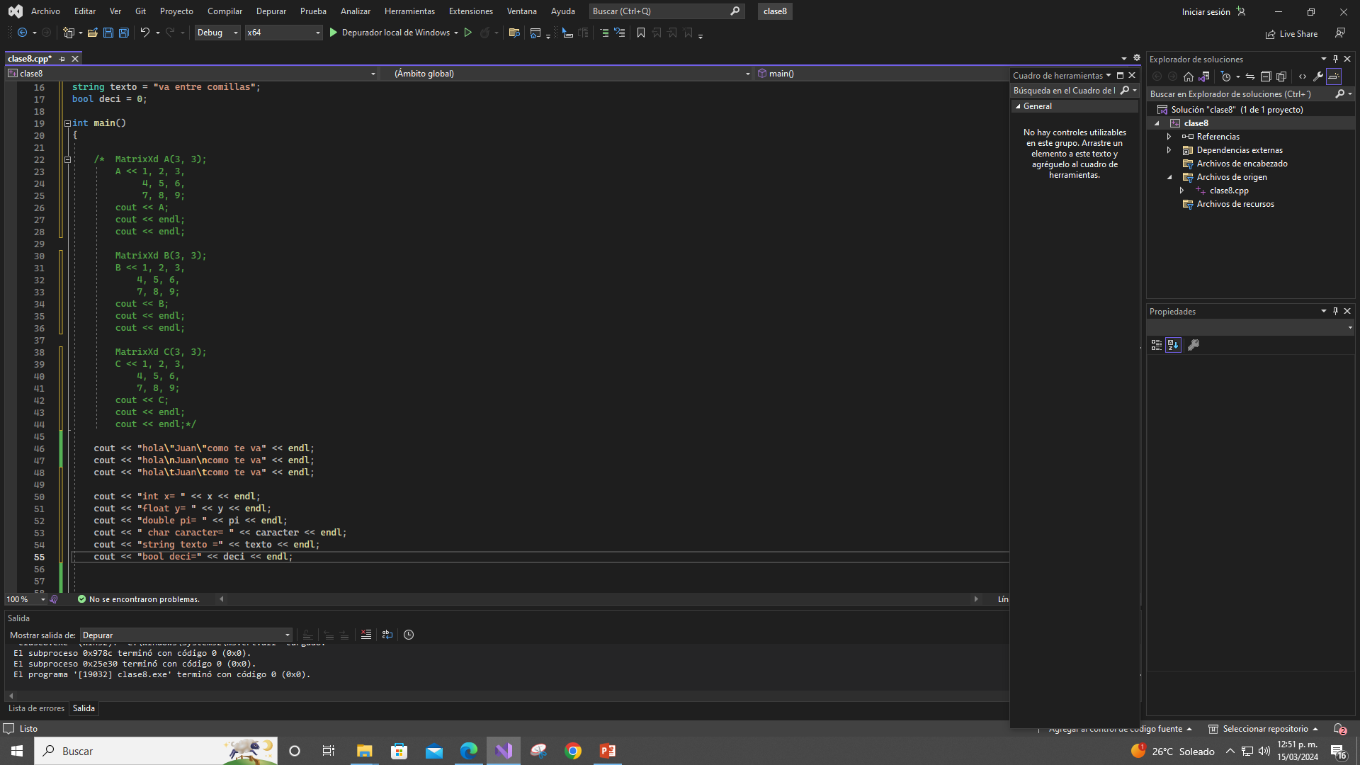

Slide 32
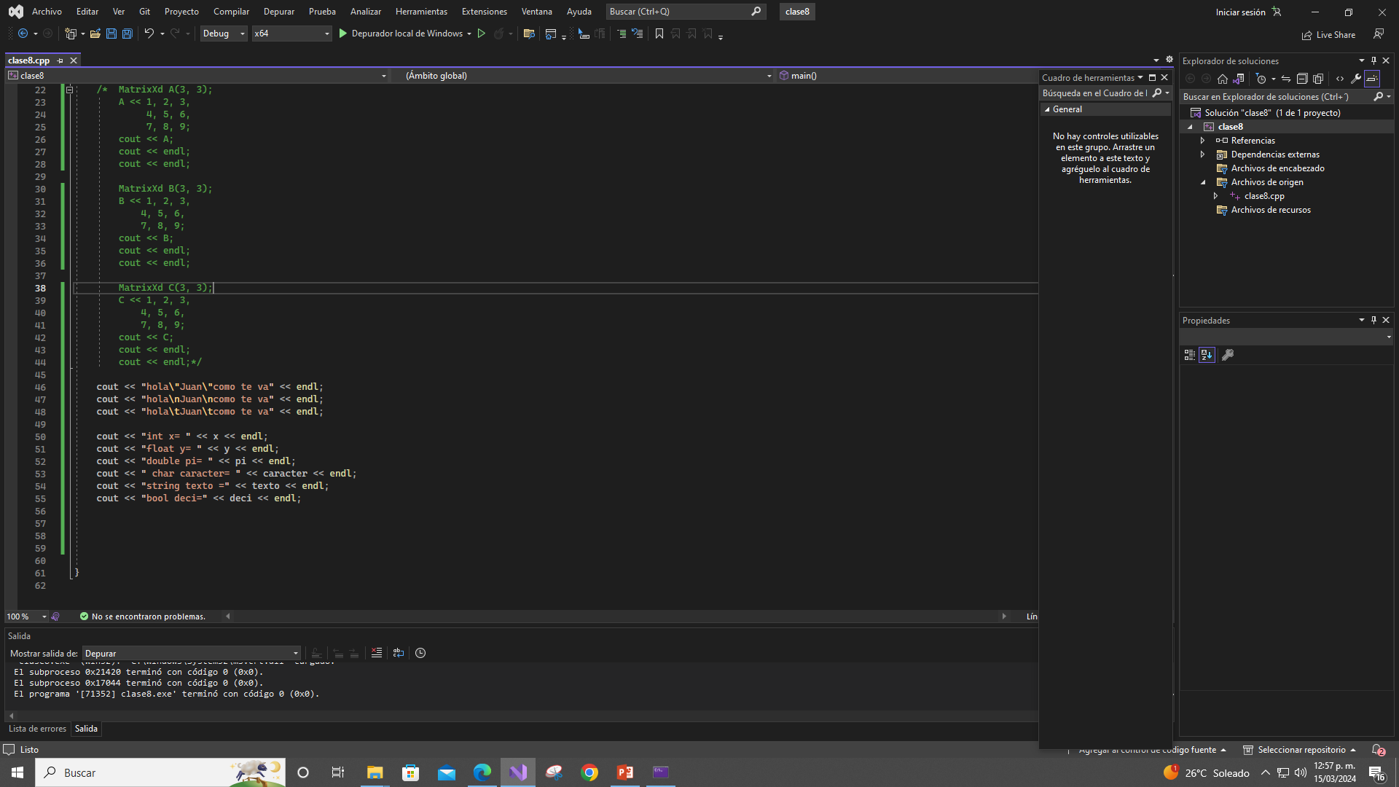

Slide 33
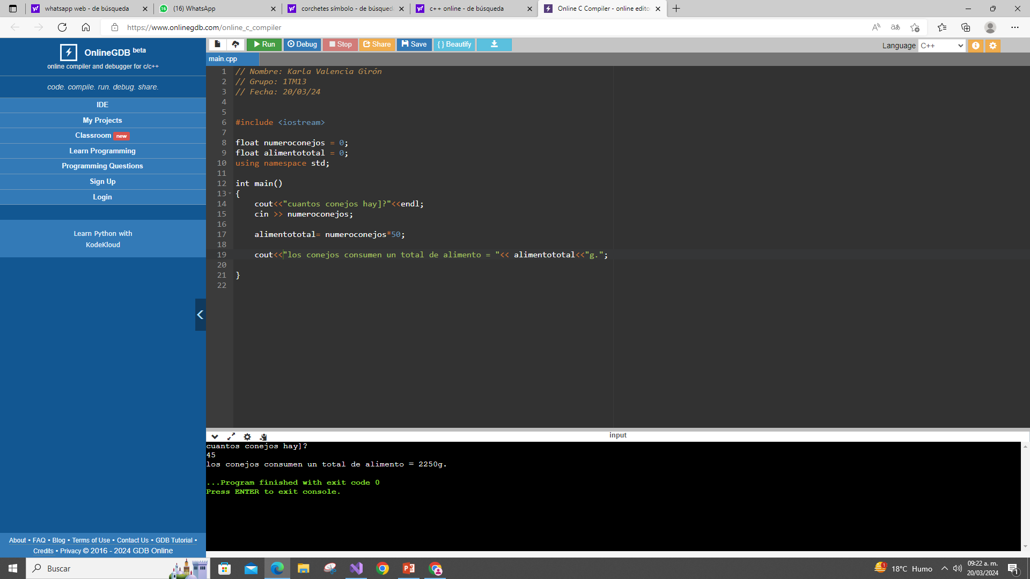
Clase 9

